Slide 1
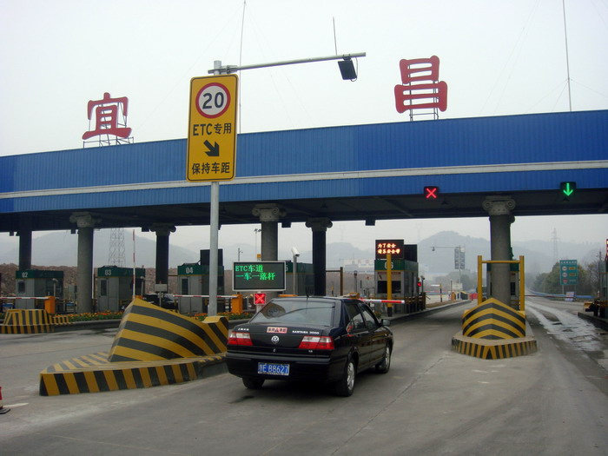
项目四 ETC应用系统设计
主讲：徐雪慧

Slide 2
主要内容
ETC介绍
ETC原理
ETC的电路实现
ETC模块接口编程
PC端的验证程序

Slide 3
一、ETC简介

Slide 4
ETC的应用背景
道路交通需求快速增长
高速公路建设力度加大
人工半自动收费
（MTC）
面临巨大挑战
人工半自动收费(Manual Semi—automatic Toll Collection，简称 MTC )不足之处：
  1）限制车辆速度，易造成收费站交通堵塞和环境污染；
  2）现金收费存在弊端，增加企业运营成本，给用户带来不便。
需要新的收费技术－ETC系统

Slide 5
ETC
电子不停车收费 (Electronic Toll Collection，简称ETC)系统是国际上正在努力开发并推广普及的一种用于公路、桥梁和隧道的新型电子自动收费技术。
它通过车载电子标签（ETC标签）与微波天线之间的专用短程通讯(Dedicated Short Range Communication，简称DSRC)，在不需要司机停车和其他收费人员采取任何操作的情况下，通过车载ETC设备实现车辆识别、信息写入（高速入口）并自动从预先绑定的IC卡或银行帐户上扣除相应资金（高速出口），自动完成收费处理全过程。
RFID技术

Slide 6
说明
和传统的人工收费系统不同，ETC技术是以电子标签作为数据载体，通过无线数据交换方式实现收费计算机与电子标签的远程数据存取功能。
计算机可以读取电子标签中存放的有关车辆的固有信息（如车辆类别、车主、车牌号等）、道路运行信息、征费状态信息。
按照既定的收费标准，通过计算，从电子标签中扣除本次道路使用通行费。

Slide 7
RFID应用于ETC系统中的主要特点
1、不接触操作，允许汽车不用停车以正常速度(120~160Km/h)行驶通过收费站，加快了收费速度，避免了车辆堵塞。
2、无磨损、防水、防潮、防尘、防污等的能力强，延长了系统使用寿命，降低了系统维护费用。
3、能防伪、防毁，并通过对数据编码、加密进一步提高了系统的安全性和可靠性。
4、无纸交易，统一收费，避免了乱收费和其它舞弊现象，为今后智能公路车辆管理系统打下了良好的基础。
5、微波透入性强，适合全天候工作。

Slide 8
国外ETC研究现状
ETC目前在世界主流的工作频段都是5.8GHz。
  美国使用“915”MHz频率通行速率就非常低。
    1988年美国Lincon隧道首开不停车收费系统，截至2004年, 已安装了3211条ETC车道,日交易量已超过了300万笔。
    最著名的联网运行电子不停车收费系统是E-Zpass系统，有23条专用ETC车道的电子不停车收费网络竟然承担了整个月平均交易量的43%。
  日本和欧洲均规定5.8GHz作为ETC的频段。
    在日本从2003年开始，大约有40万辆汽车配备了ETC终端。在2001年12月的使用率还不足1%，而2003.7.4已达到6.8%，即每15辆汽车中就有一辆使用ETC终端。到 2007年ETC的利用率达到70%。
    现在日本已经在全国范围内的所有高速公路收费站点开通了ETC系统，收费站点总数超过2000个，用户数量达到4000万辆。预计到2015年日本的ETC产业贸易额将累及达数千亿日元。

Slide 9
国内ETC研究现状
我国从1998年6月开始交通部组织开展了“网络环境下ETC系统研究与应用推广”行业联合攻关项目研究。到2003年底，我国ETC系统的实施取得了一定进展，有多个示范点的工程己经开始了试运行。目前全国已有15个省市开通ETC系统，不停车收费车道达到1300多条。除京津冀地区外，不停车联网收费的另一大试点区域是长三角地区。目前，上海、江苏、江西、安徽四省市已实现电子标签一卡通，2010年年底浙江也将加入这一联网系统。
  目前国内使用的ETC系统频段多为900MHz和2.4GHz频段。对于5.8GHz系统，国内还没有开发出相应系统。
  我国ISO／TC204技术委员会已提出将5.8GHz频段分配给ITS领域的短程通信，包括ETC系统，并批准在5.8GHz频段上进行ETC系统的试验，通信距离为10m。采用5.8GHz微波波段与我国ISID工业用波段一致，不受移动通信影响。

Slide 10
二、ETC系统组成及工作原理

Slide 11
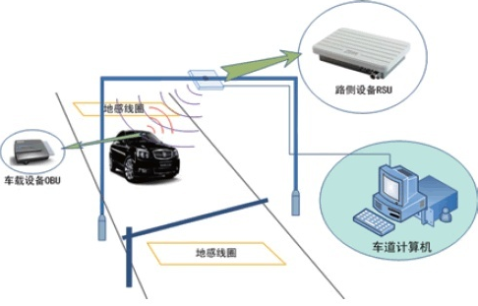
1.ETC系统组成
ETC系统主要由车辆自动识别系统、中心管理系统和其他辅助设施等组成。
车辆自动识别系统有
  车载单元(On board unit，OBU)又称应答器(Transponder)或电子标签(Tag)——ETC标签
    存有车辆的识别信息，一般安装于车辆前面的挡风玻璃上
  路边单元(Road side unit，RSU)——Reader
    安装于收费站旁边
  环路感应器
    环路感应器安装于车道地面下
中心管理系统有大型的数据库，存储大量注册车辆和用户的信息。

Slide 12
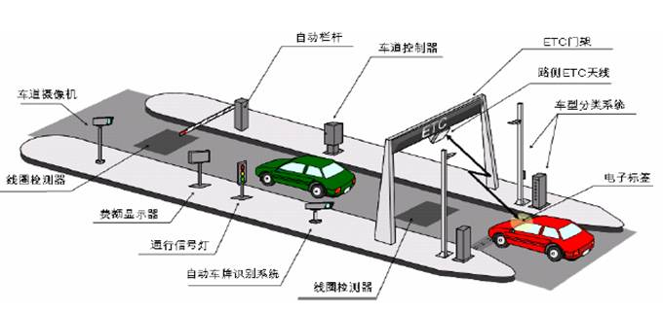

Slide 13
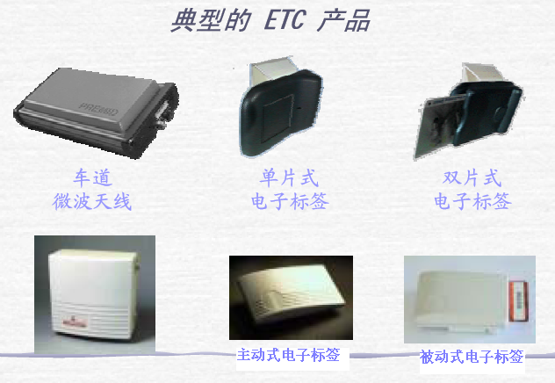
ETC的技术设备

Slide 14
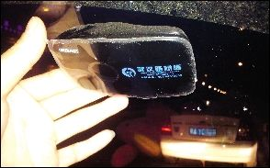
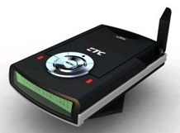
主动式ETC标签

Slide 15
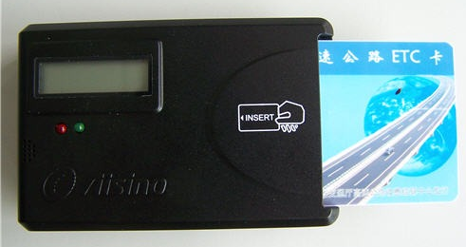
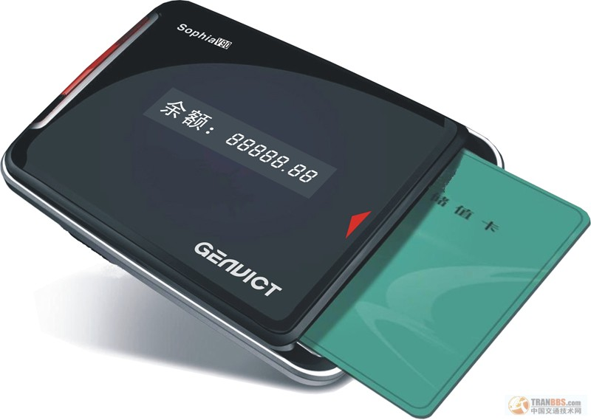
被动式ETC标签

Slide 16
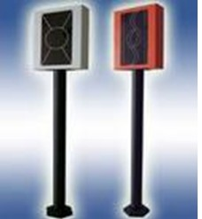
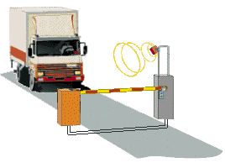
路侧单元——ETC标签阅读器

Slide 17
2.ETC工作原理
当车辆通过收费站口时，环路感应器感知车辆，RSU发出询问信号，OBU做出响应，并进行双向通信和数据交换；
中心管理系统获取车辆识别信息，如汽车ID号、车型等信息和数据库中相应信息进行比较判断，根据不同情况来控制管理系统产生不同的动作，如计算机收费管理系统从该车的预付款项账户中扣除此次应交的过路费，或送出指令给其它辅助设施工作。
其它辅助设施如：违章车辆摄像系统，自动控制栏杆或其它障碍，交通显示设备(红，黄，绿灯等设备)指示车辆行驶。

Slide 18
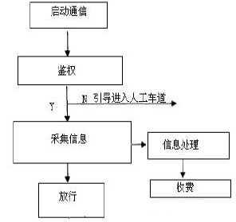
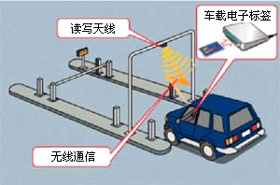
工作流程
Notes:
换成国内照片

Slide 19
工作流程
（1）启动通信
  车辆进入通讯范围时，首先触发地感线圈，启动龙门架上的读写天线；
（2）鉴权
  读写器与射频标签（车载标签）进行通讯，通过车道计算机查表判别车载射频标签是否有效，无效则发出警告并保持车道封闭，引导到人工收费口；
（3）采集信息
  如车载标签有效，不在黑名单之列，采集车辆信息并保存，监控设备进行图像抓拍，保存图像信息作为检查备案；
（4）放行
  计算机控制栏杆抬升，通行信号灯变绿，费额显示牌上显示交易信息，车辆通过落杆线圈后，栏杆自动回落，通行信号灯变红，等待下一辆车进；
（5）信息处理
  车道计算机保存的车辆信息包括：车辆识别信息，过站时间，收费站代码等记录，并将其上传至本地中心及区域中心；
（6）收费
  区域收费中心进行查表、收费等操作，并配以短信等形式通知用户交易的具体信息。
Notes:
换成国内照片

Slide 20
系统工作流程 ——高速入口
(1)读写器会不停的向周围发射询问信号。当有车辆进入外侧读写器信号覆盖范围，车上的电子标签会被询问信号唤醒。
(2)标签向读写器发出握手信号，提出通信申请。握手信号中包含电子标签拥有的唯一的ID号。读写器接受握手信号后，向电子标签发出确认握手信号。在接收到确认握手信号前，标签将会不断发射握手信号。
(3)电子标签接受到握手信号后，向读写器发出请求认证信号，包含加密信息。读写器接受到请求认证信号后，如加密信息确认，则发送认证完成信号给电子标签，信号中包含高速路口代码和当前时间。如加密信息没有确认，读写器将返回错误信号给电子标签。
(4)读写器向上位机发送确认信号，上位机将此时的时间及高速人口代码存储进数据库。
(5)电子标签接受到认证完成信号后，将当前时间和高速人LI代码记录进存储器。若接受到错误信号，标签会再次发送认证信号。

Slide 21
系统工作流程 ——高速出口
(1)读写器会不停的向周围发射询问信号。当有车辆进入外侧读写器信号覆盖范围，车上的电子标签会被询问信号唤醒。
(2)标签向读写器发出握手信号，提出通信申请。握手信号中包含电子标签拥有的唯一的ID号。读写器接受握手信号后，向电子标签发出确认握手信号。在接收到确认握手信号前，标签将会不断发射握手信号。
(3)标签向读写器发出握手信号，提出通信申请。握手信号中包含电子标签拥有的唯一的ID号和标签存储的人口时间和人口代码。读写器接受握手信号后，向电子标签发出确认握手信号。在接收到确认握手信号前，标签将会不断发射握手信号。
(4)标签收到确认握手信号，将入口信息清空。
(5)读写器将人口时间和代码发送给上位机。
(6)上位机通过与当前出口代码比较，计算出两个路口之间的距离并计算出相应费用。
(7)人工收费后，开启横杆放行车辆。

Slide 22
三、ETC电路实现

Slide 23
ETC系统功能需求
ETC标签：
  实现功能：
    存储车辆相关信息
    发送车辆相关信息
阅读器:
  实现功能：
    标签合法性验证
    接收并识别ETC标签信息
    记录车辆通过时间信息
后台管理维护系统
  功能：数据库管理（远程网络访问）
    车辆注册、检索、注销、日志、收费管理等
其它拓展功能

Slide 24
ETC系统的总体设计

Slide 25
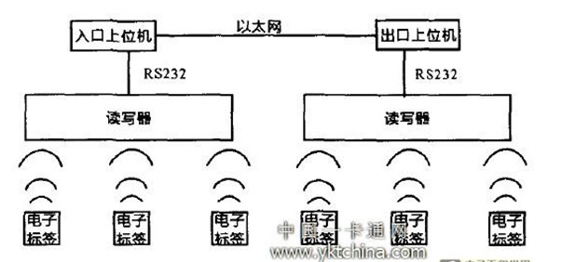
高速公路ETC系统
互联网

Slide 26
实训平台ETC系统设计
工作频率：2.4GHz
ETC标签：2.4GHz nRF24L01无线模块+MCU(NXPLPC1114)+电源
  实现功能：
    存储车辆相关信息
    发送车辆相关信息
阅读器:2.4GHz nRF24L01无线模块+MCU(NXPLPC1114)+电源+与上位PC机通信接口
  实现功能：
    标签合法性验证
    接收并识别ETC标签信息
    记录车辆通过时间信息
后台管理维护系统
  功能：数据库管理（远程网络访问）
    车辆注册、检索、注销、日志、收费管理等
其它拓展功能

Slide 27
实训平台系统配置
系统硬件部分：
  2个MCU子板
  2个2.4GHz RFID子板
  USB/UART
  电源模块
  其他若干配件
系统软件部分：
  2.4GHz模块电源控制
  2.4GHz卡操作模块
  USB/UART通信部分
  LCD/LED显示

Slide 28
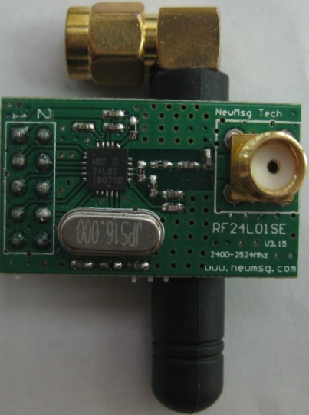
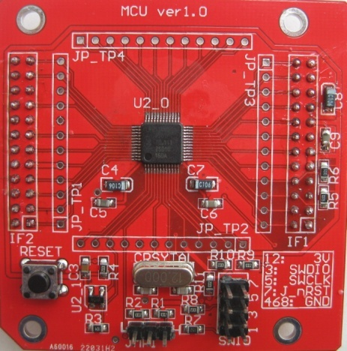
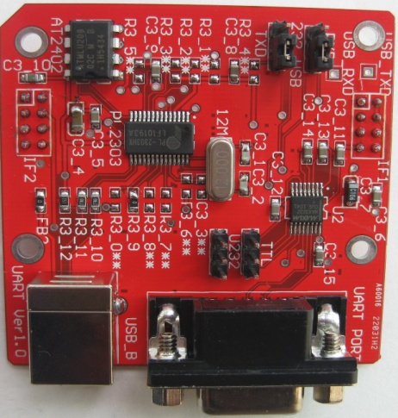
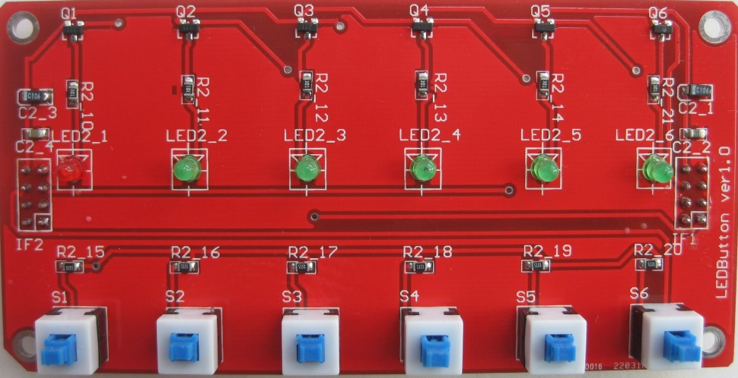

2.4G RFID 硬件组合
2.4G RFID子板 + MCU子板 + 必要的通用组件

Slide 29
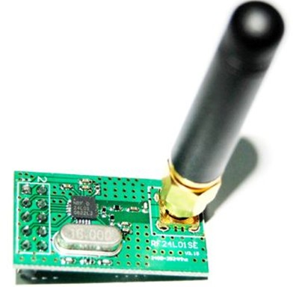
无线收发模块
天线线圈
nRF24L01芯片
模块接口
16M晶体振荡器

Slide 30
nRF24L01无线收发模块
nRF24.L01是一款新型单片射频收发器件，工作于2.4 GHz～2.5 GHz ISM频段。内置频率合成器、功率放大器、晶体振荡器、调制器等功能模块，并融合了增强型ShockBurst技术，其中输出功率和通信频道可通过程序进行配置。nRF24L01功耗低，在以-6 dBm的功率发射时，工作电流也只有9 mA；接收时，工作电流只有12.3 mA，多种低功率工作模式(掉电模式和空闲模式)使节能设计更方便。

Slide 31
功能特性：
2.4GHz全球开放ISM频段；
最高工作速率2Mbps，125个频段，满足多点通信和跳频通信需要；
内置硬件CRC检错和点对多点通信地址控制；
模块可以设置软件地址，只有收到本机地址时才会输出数据；
外置天线，直线传输距离50-100m；
简单SPI通信接口，方便MCU应用程序开发；
四种工作方式：收发模式、配置模式、空闲模式和关机模式。

Slide 32
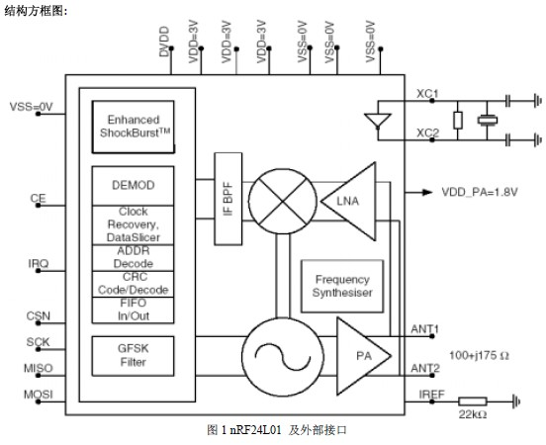

Slide 33
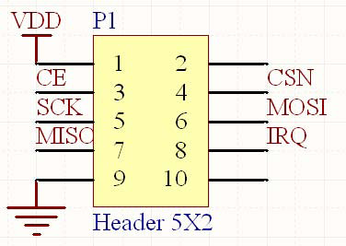
引脚功能及描述
接口IF1
引脚号 | 信号名称 | 功能说明 | 备注
1 | VDD | 3.3v供电输入
2 | NC | 未连接
3 | CE_2G4 | 芯片的模式控制线。(“0”TX或“1”RX模式)
4 | CSN_2G4 | 芯片SPI片选线，CSN 为低电平芯片工作。
5 | SCK_2G4 | 芯片控制的时钟线（SPI 时钟）
6 | MOSI_2G4 | 芯片SPI数据输入
7 | MISO_2G4 | 芯片SPI数据输出
8 | IRQ_2G4 | 中断控制
9 | GND | 电源地
10 | NC | 未连接

Slide 34
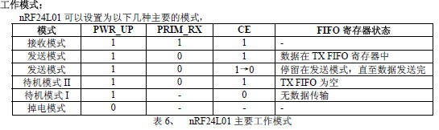
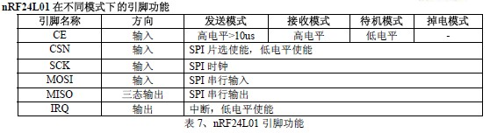

Slide 35
nRF24L01 功能特征
在增强型ShockBurstTM（快速） 模式下nRF24L01 有如下的特征
  当工作在应答模式时快速的空中传输及启动时间极大的降低了电流消耗。
  低成本nRF24L01 集成了所有高速链路层操作比如重发丢失数据包和产生应答信号无需单片机硬件上一定有SPI 口与其相连SPI 接口可以利用单片机通用I/O 口进行模拟。
  由于空中传输时间很短极大的降低了无线传输中的碰撞现象。
  由于链路层完全集成在芯片上非常便于软硬件的开发。

Slide 36
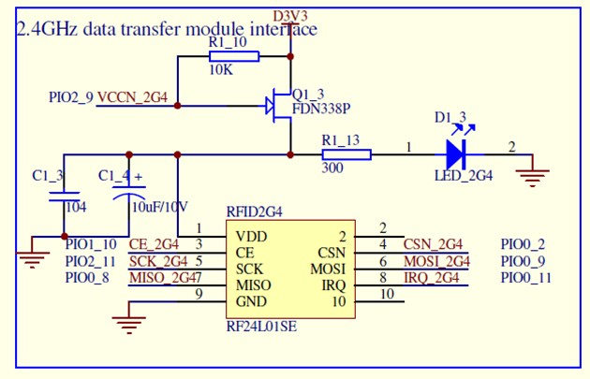

无线收发模块接口电路

Slide 37
工作原理
发射数据时，
  首先将nRF24L01配置为发射模式：
  接着把接收节点地址TX_ADDR和有效数据TX_PLD按照时序由SPI口写入nRF24L01缓存区，TX_PLD必须在CSN为低时连续写入，而TX_ADDR在发射时写入一次即可，然后CE置为高电平并保持至少10μs，延迟130μs后发射数据;
  若自动应答开启，那么nRF24L01在发射数据后立即进入接收模式，接收应答信号（自动应答接收地址应该与接收节点地址TX_ADDR一致）。
    如果收到应答，则认为此次通信成功，TX_DS置高，同时TX_PLD从TX FIFO中清除;
    若未收到应答，则自动重新发射该数据(自动重发已开启)，若重发次数(ARC)达到上限，MAX_RT置高，TX FIFO中数据保留以便再次重发;MAX_RT或TX_DS置高时，使IRQ变低，产生中断，通知MCU。最后发射成功时,若CE为低则nRF24L01进入空闲模式1;若发送堆栈中有数据且CE为高，则进入下一次发射;若发送堆栈中无数据且CE为高，则进入空闲模式2。
接收数据时,
  首先将nRF24L01配置为接收模式，接着延迟130μs进入接收状态等待数据的到来。
  当接收方检测到有效的地址和CRC时，就将数据包存储在RX FIFO中，同时中断标志位RX_DR置高，IRQ变低，产生中断，通知MCU去取数据。若此时自动应答开启，接收方则同时进入发射状态回传应答信号。最后接收成功时，若CE变低，则nRF24L01进入空闲模式1。

Slide 38
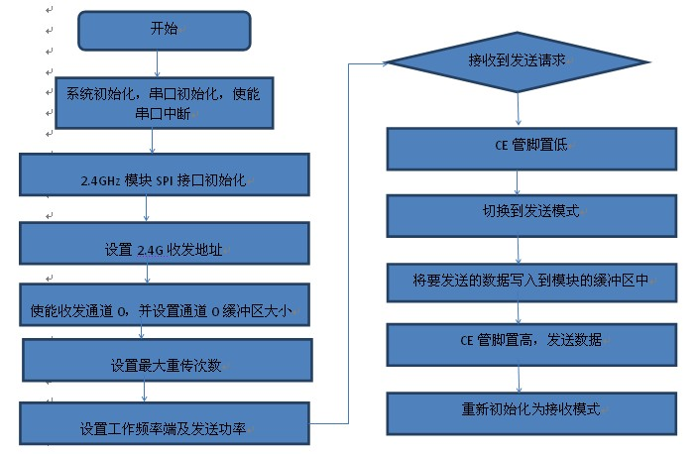
软件设计流程图

Slide 39
硬件设计拓展
手动触发发送ETC信息
  利用传感器触发
阅读器接收到ETC标签信息并验证
  控制通行指示灯、蜂鸣器、电子锁等外围组件。
实训平台组网
  以一台实验箱为主机，其它为从机，组成2.4G无线传感器网络。

Slide 40
ETC系统功能演示

Slide 41
ETC演示系统
ETC系统包含两个部分：
  ETC管理系统
  车载ETC系统。
ETC管理系统主要由收费方使用，用以登记注册车主信息，车牌号，客车类型等信息到数据库。ETC管理系统运行过程中，当接收到机动车自动发送的的ID信息后，检索数据库，找到对应的机动车信息并显示。
ETC缴费系统主要为当机动车经过收费站时，能自动与收费站系统连接（本演示系统中，为设定不同机动车信息演示方便，需手动连接发送信息），发送该机动车的ID信息；
以上两个部分需要由两个试验箱系统分别充当。

Slide 42
Thank You !

